Slide 1
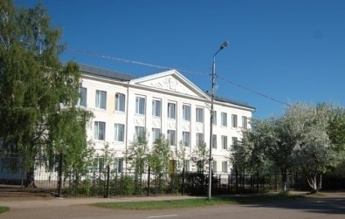
Муниципальное автономное общеобразовательное учреждение гимназия №1 г.Белебея

Slide 2
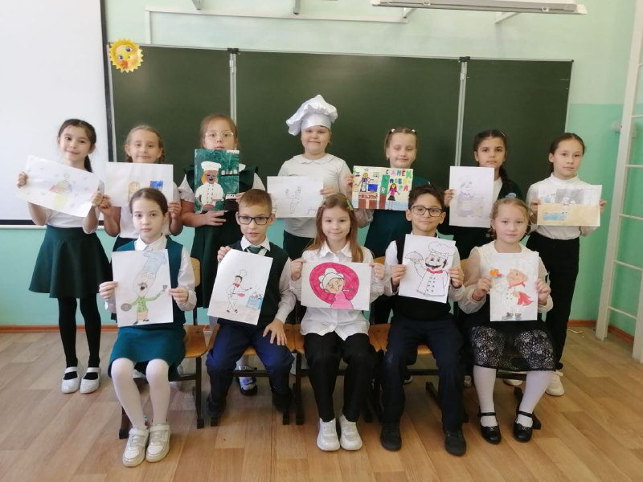
Приготовление поварами школьной столовой горячего завтрака
Завтрак очень важен для школьников, обеспечивая их необходимой энергией для наиболее активной части дня. Исследования показали, что регулярно и правильно завтракающие дети энергичны на уроках, лучше воспринимают информацию и достигают более высоких результатов.
Классный час
«Каша - мать наша, а хлеб – кормилец»

Slide 3

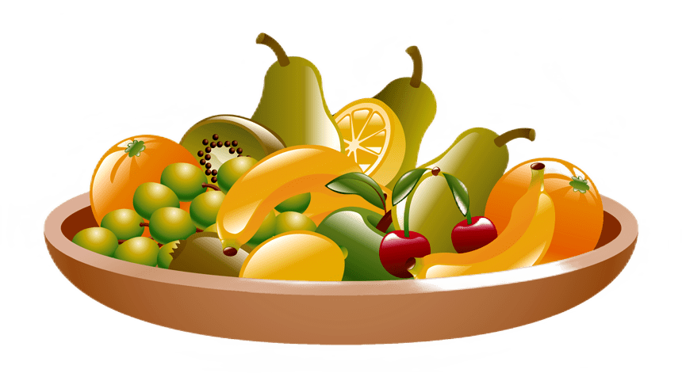
Меню
МАОУ гимназия № 1 г.Белебея
Блюдо | Калорийность | Белки | Жиры | Углеводы
Котлеты из филе кур.с том.соусом | 227 | 9,50 | 12,36 | 17,62
Пюре гороховое | 145 | 7,24 | 5,10 | 30,10
Чай с сахаром | 35 | 0,10 | 0,03 | 9,10
Хлеб пшеничный витаминизированный | 83 | 2,00 | 0,20 | 11,20
Яблоки | 97 | 0,22 |  | 14,62

Slide 4
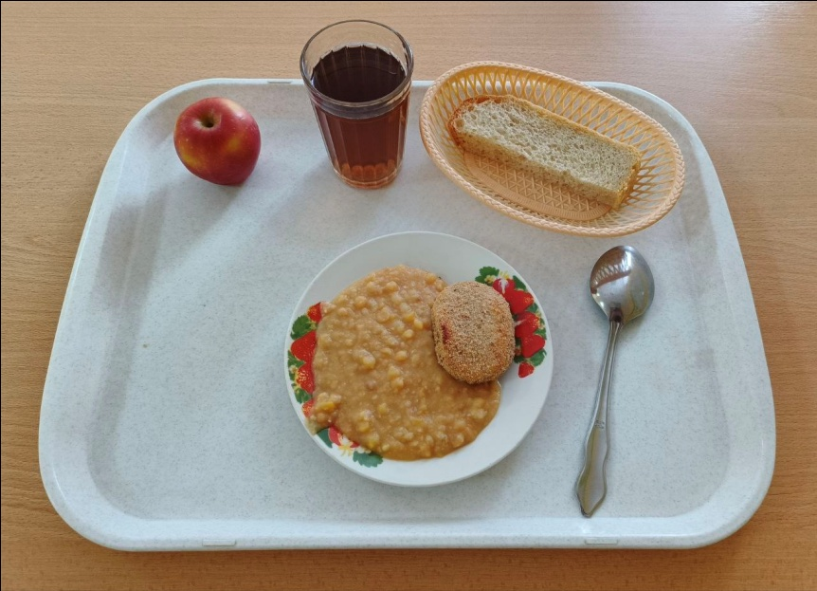
О пользе каши
Горячая каша, вкусная каша,
Томится сегодня любимица наша.
Очень давно подружились мы с нею,
Но выбрать не можем-какая вкуснее?
Не будем же медлить с вопросом таким
Любимую кашу быстрее съедим!
Гороховая каша является прекрасным источником белка, витаминов и минералов, необходимых для здоровья и нормального развития ребенка. Ее приготовление не требует особых навыков и займет всего несколько минут вашего времени. При этом гороховая каша имеет множество полезных свойств и оказывает благотворное влияние на организм ребенка. Горох содержит большое количество клетчатки, что помогает в нормализации пищеварения и улучшении работы кишечника у детей. Кроме того, каша из гороха богата белками и аминокислотами, необходимыми для роста и развития детей. Она также содержит витамины группы В, витамин С и витамин К, которые укрепляют иммунитет и помогают организму бороться с инфекциями и воспалительными процессами.

Slide 5
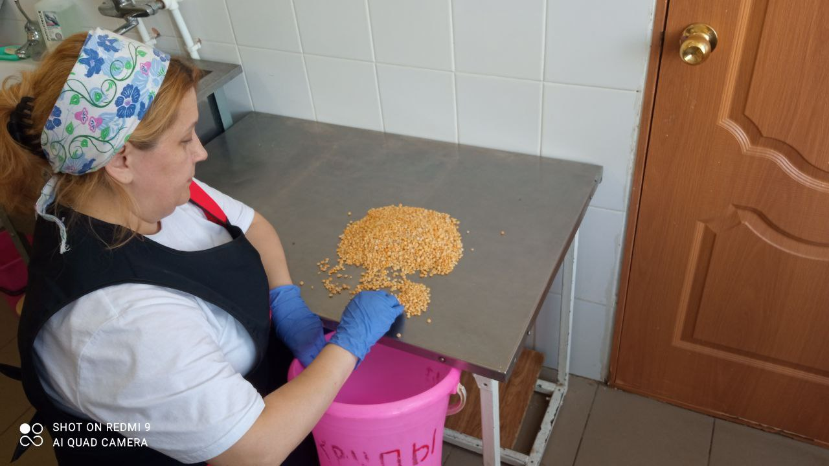
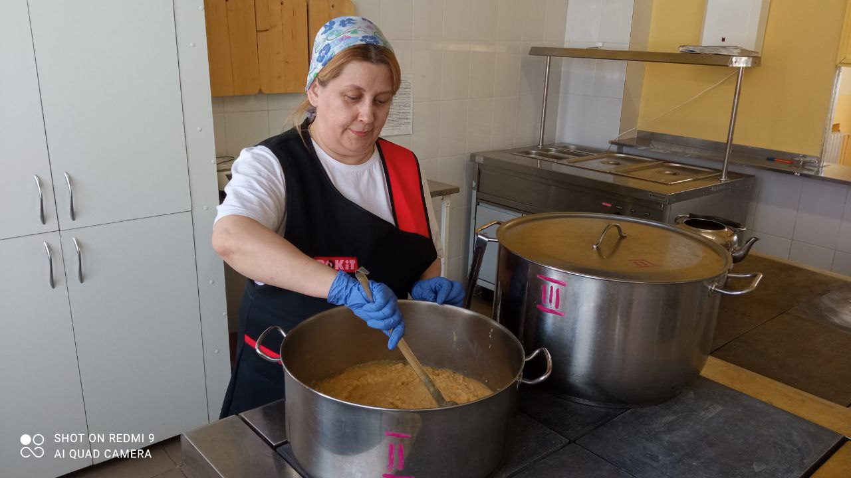
Приготовление каши
Крупу перебирают, промывают, замачивают в холодной воде (в прохладном месте) в соотношении 1:2. Перед варкой заливают холодной водой (2,5 л. на 1 кг. бобовых) варят в закрытой посуде при слабом кипении, при непрерывном кипении 60-90 мин. Во время варки нельзя добавлять холодную воду. После того как горох станет целиком мягким, варку прекращают, отвар сливают, горох протирают, добавляют соль (8-10 г. на 1 кг.). При отпуске поливают растительным маслом. Температура подачи не менее 65 ⁰ .

Slide 6
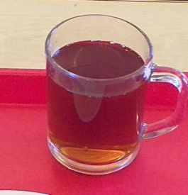
Приготовление чая
Чай заваривают в чайниках. Чайник ополаскивают холодной водой, насыпают чай, заливают кипятком примерно на 1/3 объема и настаивают 5-10 мин., накрыв салфеткой, после чего доливают кипятком. При отпуске в стаканы или бокалы насыпают сахар и заливают чаем. Отпускают горячим 65-70 ⁰ .

Slide 7
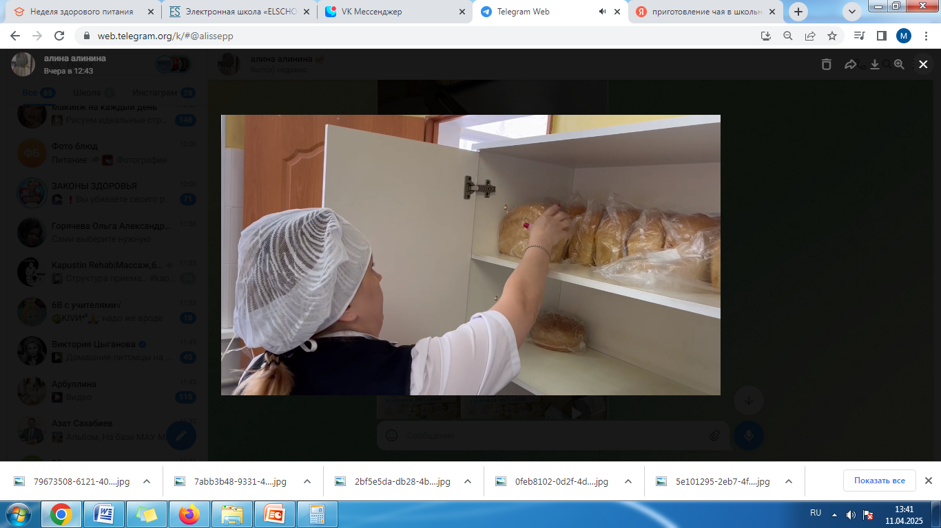
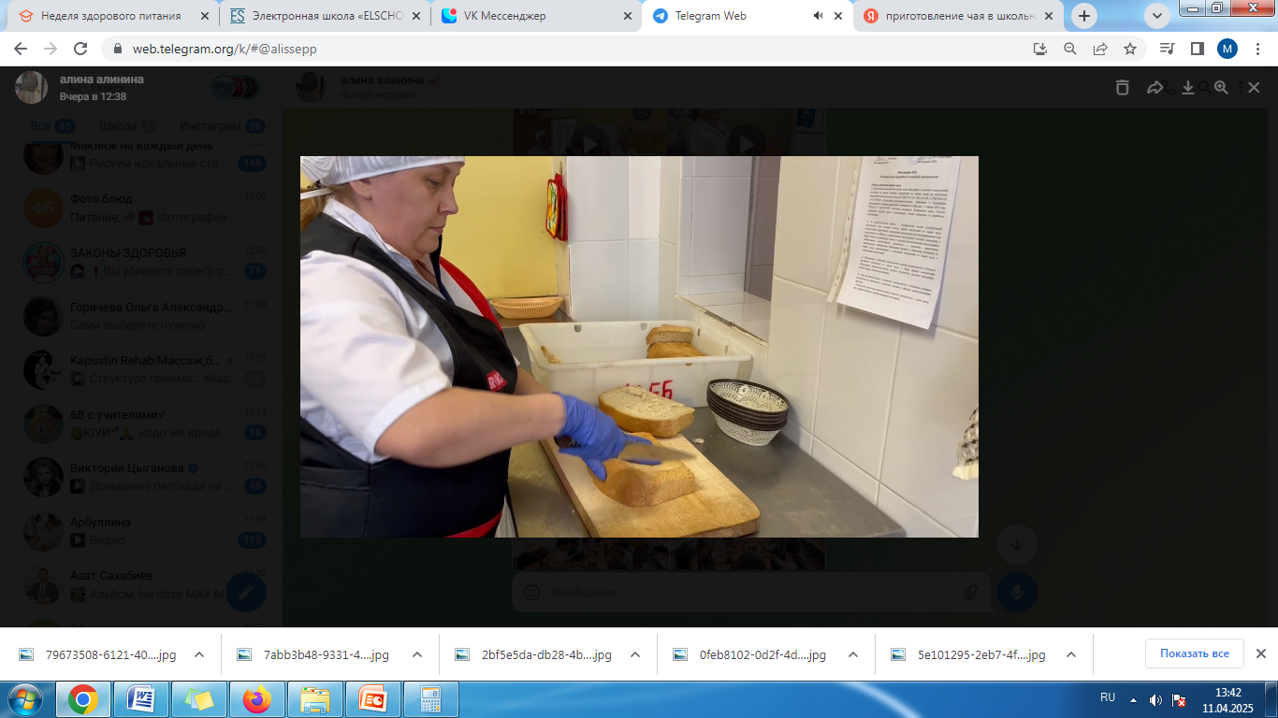
Нарезка хлеба

Slide 8
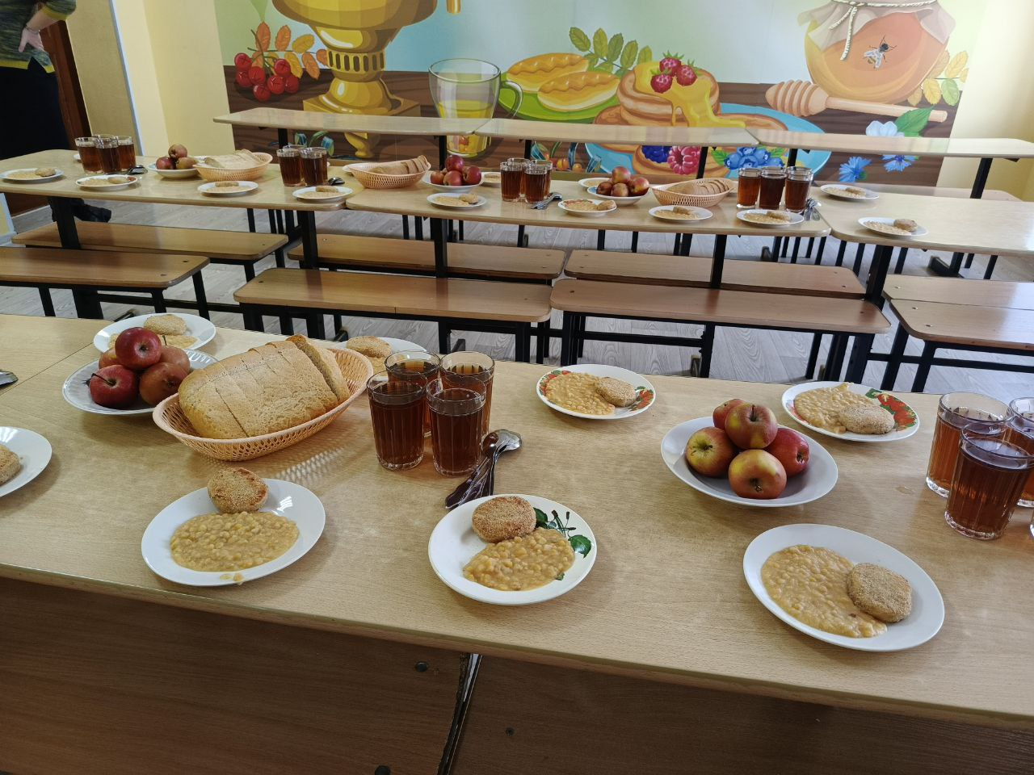
Полезное питание – залог крепкого здоровья
На столе дымится каша,
Где большая ложка наша?
Если с кашей нам дружить,
Лет до сотни будем жить!

Slide 9
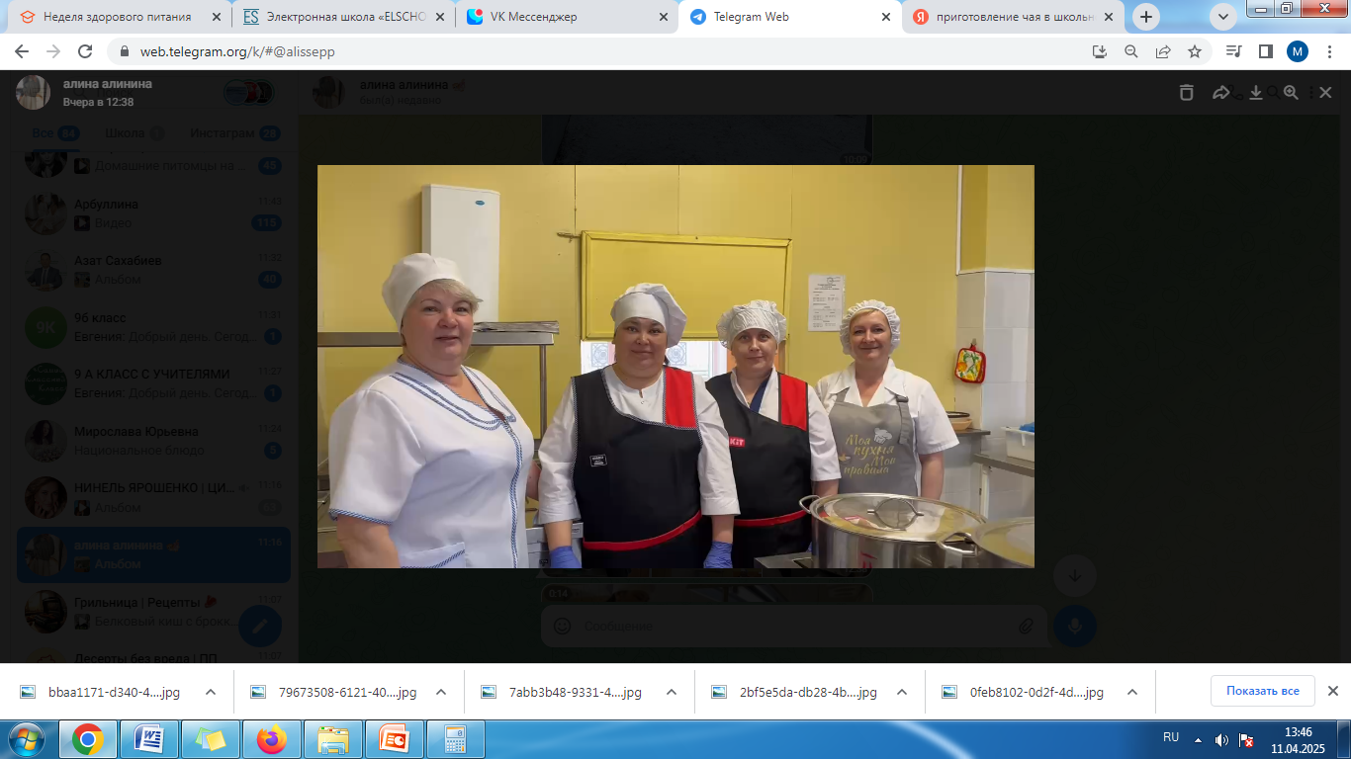

Приятного аппетита!

